Slide 1
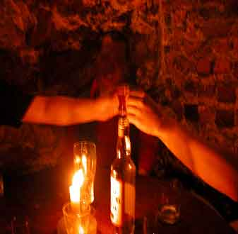
禁酒令
早在1999年，《中华人民共和国预防未成年人犯罪法》明文规定：“任何经营场所不得向未成年人出售烟酒。”
今年7月，商务部颁布规定，全国酒类经营者不准向未成年人出售酒类商品。

Slide 2
禁酒令只禁不罚
学通社小记者（均不满18岁）在超市、饭馆、烟酒专卖店等买酒一路“绿灯”。
专家表示：商务部出台的“禁酒令”管不住商家是预料中的事，因为没有罚则，可以理解为仅仅是倡导性质，即使违反，也不会受到严厉处罚。

